Slide 1
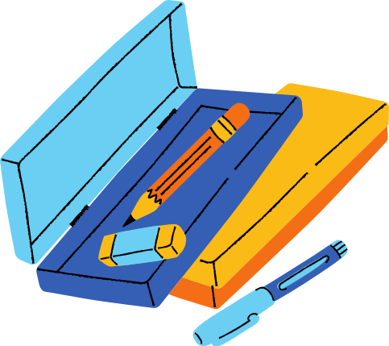
CHÀO MỪNG CÁC EM ĐẾN VỚI BUỔI HỌC NGÀY HÔM NAY!

Slide 2
KHỞI ĐỘNG
Hãy nêu những hiểu biết của em về thiên nhiên và con người Nam Bộ.

Slide 3
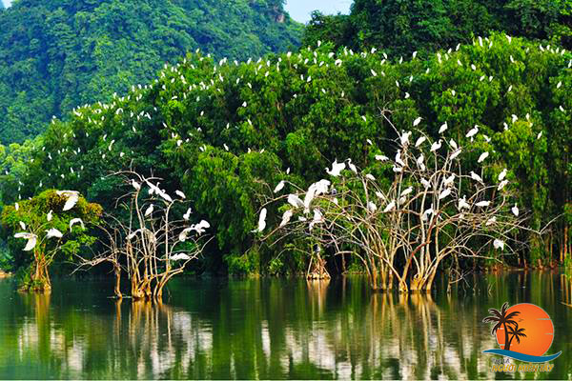
KHỞI ĐỘNG
Là một trong ba vùng lõi của Khu dự trữ sinh quyển Mũi Cà Mau, được UNESCO đưa vào danh sách các khu dự trữ sinh quyển của thế giới.
Rừng U Minh

Slide 4
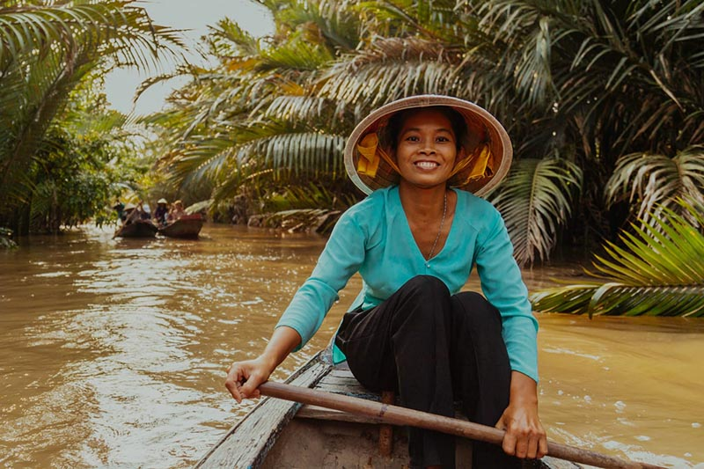
KHỞI ĐỘNG
Con người thật thà, chất phác.
Sự chân thành, không dối trá, luôn phóng khoáng với mọi người.
Luôn mang trong mình tình nồng nàn yêu nước.
Con người Nam Bộ

Slide 5
BÀI 4
TIẾT….: VĂN BẢN 1.
THIÊN NHIÊN VÀ CON NGƯỜI
TRONG TRUYỆN ĐẤT RỪNG PHƯƠNG NAM

Slide 6
NỘI DUNG BÀI HỌC
I. TÌM HIỂU CHUNG
Tác giả, tác phẩm
Tìm hiểu khái quát về tác phẩm
II. TÌM HIỂU CHI TIẾT
Thiên nhiên phong phú trong đất rừng phương Nam
Các nhân vật được nhắc đến
Một số lí lẽ và dẫn chứng
III. TỔNG KẾT

Slide 7
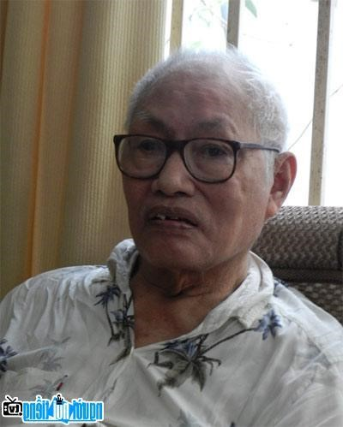
I. Tìm hiểu chung
1. Tác giả, tác phẩm
a. Tác giả
Bùi Văn Hồng (1931 – 2012)
Quê quán: Phù Việt, Thạch Hà, Hà Tĩnh
Tham gia công tác Đoàn, Đảng từ 08/1945
Năm 1951 ông bắt đầu viết và in các truyện ký, phê bình sách

Slide 8
Các tác phẩm chính:
Trên đất Cẩm Bình (truyện ký, 1968)
Cá rô ron không vâng lời mẹ (truyện đồng thoại, 1969)
Hoa trái đầu mùa (phê bình tiểu luận, 1987)
Mười năm ghi nhận (phê bình tiểu luận,1997)
Cô gái bướng bỉnh (truyện ký, 2001)
Giải thưởng văn học:
Tặng thưởng của Ủy ban Thiếu niên nhi đồng và Hội Nhà văn Việt Nam cho tập Trên đất Cẩm Bình (truyện ký, 1968)

Slide 9
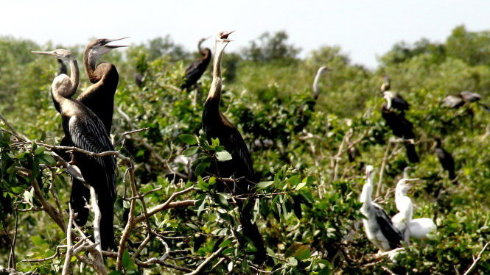
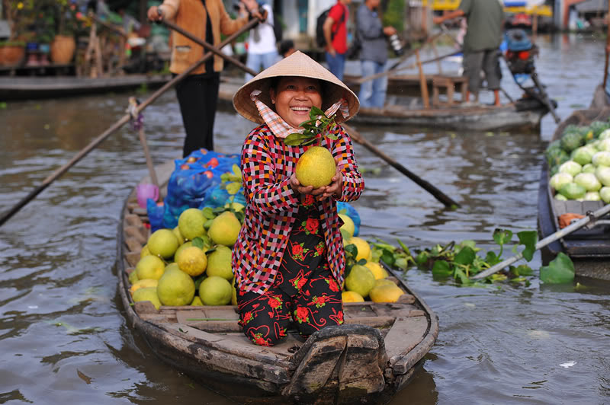
b. Tác phẩm
Là một tác phẩm nghị luận văn học.
Phân tích về cái tài của nhà văn Đoàn Giỏi trong việc miêu ta thiên nhiên cũng như cuộc sống của con người miền sông nước Nam Bộ mà đại diện là những nhân vật như chú Võ Tòng, bác Hai.

Slide 10
Trả lời câu hỏi
?
Văn bản trên bàn luận về vấn đề gì?
Nhan đề của văn bản có liên quan như thế nào đến vấn đề ấy?

Slide 11
2. Khái quát về tác phẩm
Bố cục
Phần 1:
Từ đầu cho đến hợp với đại chúng trẻ em
Phần 2:
Tiếp cho đến dãy trường thành vô tận
Phần 3:
Còn lại
Đặt vấn đề khái quát đặc điểm của truyện Đất rừng phương Nam.
Điểm mạnh của nhà văn Đoàn Giỏi cùng những lí lẽ dẫn chứng
Nét đặc trưng của con người nhân vật trong đất rừng phương Nam

Slide 12
Nội dung:
Văn bản nói về sự tài tình của Đoàn Giỏi trong việc miêu tả cảnh vật thiên nhiên cũng như tính cách con người trong tác phẩm đất rừng phương Nam.
Nhan đề:
thể hiện được hình ảnh thiên nhiên cũng như con người trong truyện đất rừng phương Nam.

Slide 13
Làm việc nhóm
Nhà văn Đoàn Giỏi thể hiện vốn sống phong phú của mình thế nào khi miêu tả cảnh vật thiên nhiên nơi đất rừng Phương Nam?
Tác giả đã dùng những lời lẽ và bằng chứng nào để chứng minh điều đó?

Slide 14
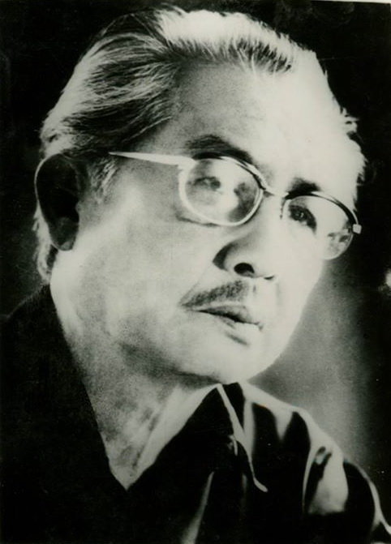
II. Tìm hiểu chi tiết
1. Thiên nhiên phong phú của trong đất rừng phương Nam
Có vốn sống phong phú
Viết hay và viết sâu
Miêu tả thiên nhiên, động vật tại rừng U Minh trong tác phẩm Đất rừng Phương Nam.
Viết một loạt sách về con con vật trên trời, dưới biển.
Đoàn Giỏi

Slide 15
1. Thiên nhiên phong phú của trong đất rừng phương Nam
Đưa người đọc đi đến hết ngạc nhiên này sang ngạc nhiên khác:
Ba ba to bằng cái nia
Kì đà lớn hơn chiếc xuồng tam bản
Cá sấu phải 12 trai tráng lực lưỡng mới khiêng nổi…
Vẻ đẹp thiên nhiên của rừng U Minh dưới ánh sáng mặt trời.
Những thân cây tràm vỏ trắng vươn thẳng lên trời chẳng khác nào cây nến khổng lồ….

Slide 16
1. Thiên nhiên phong phú của trong đất rừng phương Nam
Dòng sông Năm Căn
Nước ầm ầm đổ ra biển ngày đêm như thác
Cá nước bơi hàng đàn đen trũi nhô lên, hụp xuống….
Sự phong phú cũng như hùng vĩ và pha chút gì đó rờn rợn của thiên nhiên rừng U Minh qua ngòi bút nhà văn Đoàn Giỏi.

Slide 17
Theo dõi tiếp văn bản và trả lời câu hỏi
Làm việc nhóm
Đặc điểm nhân vật trong tác phẩm Đất rừng phương Nam được thể hiện qua những phương diện nào? Những nhân vật nào được tác giả kể trong truyện?
Tác giả đã so sánh hai nhân vật bác Hai bán rắn và chú Võ Tòng. Hãy chỉ ra những điểm giống và khác nhau của hai nhân vật này?

Slide 18
2. Nhân vật được nhắc trong truyện Đất rừng phương Nam
Đôi nét về các nhân vật:
Dì Tư béo: lời nói ngọt nhạt, cái túi tiền thâm đen, căng phồng, bóng mỡ của dì Tư Béo….
Lão Ba Ngù: cái áo vắt vai, câu đối thoại ngật ngưỡng, hài hước, dở tỉnh, dở say….
Hai nhân vật được tác giả khắc họa rõ nét nhất là: Chú Võ Tòng và bác Hai bắt rắn.

Slide 19
Đặc điểm | Chú Võ Tòng | Bác Hai bắt rắn
Ngoại hình | Hai hố mắt sâu hoắm, một cặp mắt trắng dã, sắc như dao. Mái tóc hung hung như bờm ngựa phủ dài xuống gáy. Có vết sẹo dài bên gò má. | Gương mặt khoáng đạt, rất dễ mến. Làn da như mặt người trẻ. Mắt to sáng, chân mày rậm. Có nếp nhăn trên trán và khoé mắt
Lai lịch | Bí ẩn | Ông trốn tù
Tính cách | Gan dạ Dũng cảm | Phóng khoáng Tự tin
 | ➔ Không ai biết lai lịch của chú, tên Võ Tòng do mọi người đặt cho sau khi chú giết hổ.

Slide 20
So sánh nhân vật chú Võ Tòng và bác Hai bắt rắn
Giống
Hoàn cảnh:
Không có đất.
Quanh năm làm thuê cho địa chủ.
Bị chúng cuớp người yêu và vợ ➔ đánh lại
Đi tù
Lí tưởng: vào rừng U minh sống và cùng chung lí tưởng đánh giặc cứu nước.

Slide 21
So sánh nhân vật chú Võ Tòng và bác Hai bắt rắn
Khác
Ngoại hình
Chú Võ tòng: nét mặt thể hiện sự dữ dằn, mắt sâu hoắm, có vết thẹo, tóc dài như bờm ngựa.
Ngoại hình có phần dữ dằn, lầm lì….
Bác Hai bắt rắn: Đôi mắt sáng quắc, làn da mặt như người trẻ, chân mày rậm đen, thể hiện sự phóng khoáng tự tin,…
➔Thể hiện sự khoáng đạt, dễ mến.

Slide 22
So sánh nhân vật chú Võ Tòng và bác Hai bắt rắn
Khác
Nghề nghiệp
Chú Võ Tòng: Sau khi gây án, chú đến đầu thú đi tù về vợ làm vợ nhỏ địa chủ, con chết chú ko trả thù mà vào rừng làm nghề săn bẫy thú.
Bác Hai bắt rắn: trốn tù trở về đưa vợ con trốn vào rừng U Minh kiếm sống bằng đủ thứ nghề: bắt rắn, lấy mật, săn cá sấu…

Slide 23
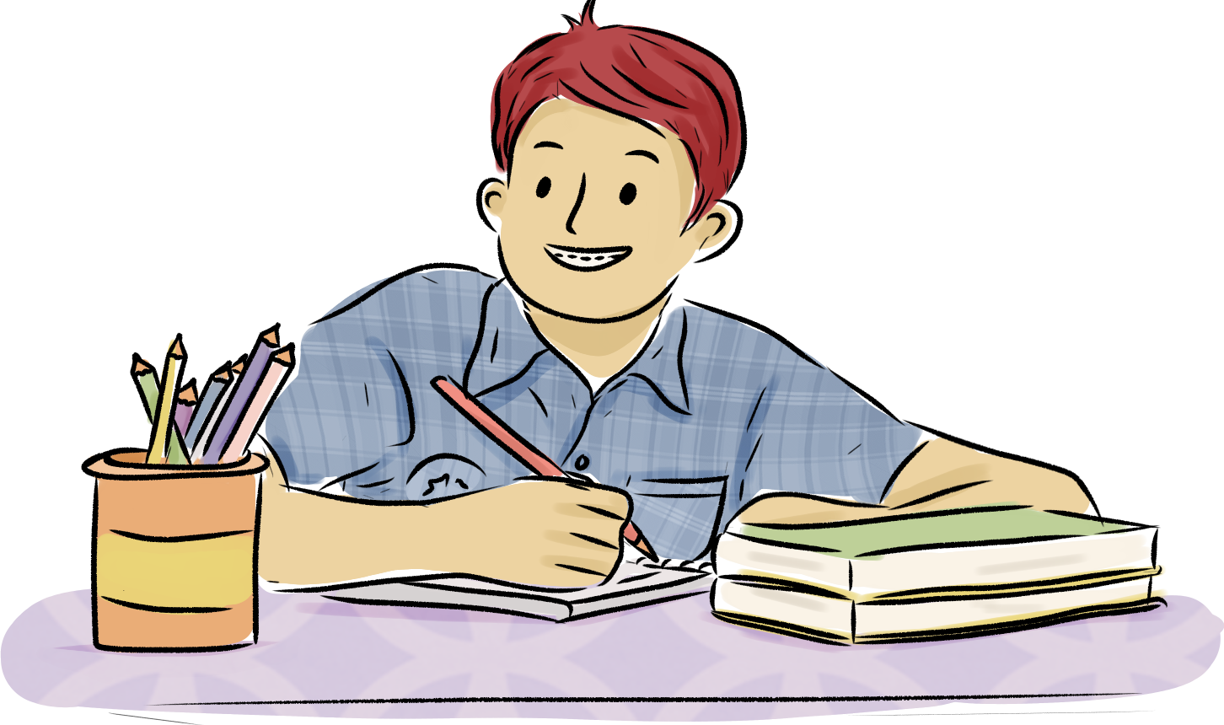
3. Dẫn dắt một số lý lẽ và bằng chứng được tác giả nêu lên trong bài viết.
Hãy dẫn ra một số lí lẽ và các bằng chứng được tác giả nêu lên trong bài viết.

Slide 24
3. Dẫn dắt một số lý lẽ và bằng chứng được tác giả nêu lên trong bài viết.
Ba ba to bằng cái lia
Vốn sống
Cá sấu to phải 12 người mới khiêng nổi
Kì đà lớn hơn chiếc thuyền tam bản

Slide 25
3. Dẫn dắt một số lý lẽ và bằng chứng được tác giả nêu lên trong bài viết.
Những thân cây tràm vỏ trắng vươn thẳng lên trời
Là một nhà thi sĩ của rừng phương Nam
Dòng Năm Căn nước ầm ầm đổ ra biển
Cá nước bơi hàng đàn đen trũi nhô lên hịp xuống

Slide 26
3. Dẫn dắt một số lý lẽ và bằng chứng được tác giả nêu lên trong bài viết.
Những lời nói ngọt nhạt
Con người
Cái áo vắt vai
Câu đối thoại ngật ngưỡng, hài hước

Slide 27
III. TỔNG KẾT
Nội dung
Thể hiện vẻ đẹp thiên nhiên và vẻ đẹp con người đất rừng phương Nam.
Nghệ thuật
Thuyết phục người nghe bằng lí lẽ dẫn chứng, lập luận xác đáng thuyết phục.

Slide 28
Trả lời câu hỏi
Em hãy cho biết mục đích chính của văn bản trên là gì?
Nội dung của văn bản đã làm rõ được mục đích đó chưa?

Slide 29
Mục đích
Là làm rõ vẻ đẹp thiên nhiên và con người trong tác phẩm Đất rừng phương Nam của Đoàn Giỏi.
Trả lời được câu hỏi “Thiên nhiên và con người hiện lên như thế nào trong tác phẩm Đất rừng Phương Nam?”.

Slide 30
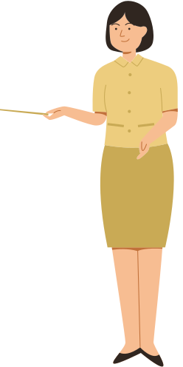
Phần 1: Đặt vấn đề
Nội dung
Phần 2: Triển khai vấn đề
Phần 3: Phát triển thêm vấn đề và kết luận

Slide 31
LUYỆN TẬP
Ôn tập lại nội dung chính của văn bản và hoàn thành các câu hỏi trong phiếu bài tập bài tập được giao.

Slide 32
VẬN DỤNG
Viết 1 đoạn văn khoảng 6-8 câu nêu những nét đặc sắc nghệ thuật và nội dung của đoạn văn Thiên nhiên và con người trong đất rừng phương Nam.

Slide 33
HƯỚNG DẪN VỀ NHÀ
Ôn tập lại bài Thiên nhiên và con người trong Đất rừng phương Nam.
Soạn bài: Vẻ đẹp của bài thơ Tiếng gà trưa.

Slide 34
CẢM ƠN CÁC EM ĐÃ CHÚ Ý LẮNG NGHE BÀI GIẢNG!

